Slide 1


Slide 2
Povos da África antiga
A civilização Nok
O Reino de Cuxe
O Reino de Axum
Moeda do Reino de Axum, com o perfil do rei Afilas, século III.

Slide 3
A civilização Nok
Começou a se formar por volta do século IX a.C.
Ocupou áreas que hoje correspondem aos países: Nigéria, Níger, Mali, entre outros.
A região onde viviam os noks era rica em minério de ferro.
Essa civilização desapareceu por volta do ano 200.
Acredita-se que os noks tenham sido os ancestrais da cultura iorubá.

Slide 4
O Reino de Cuxe
Localizava-se ao sul do Egito, região conhecida como Núbia, onde hoje fica o Sudão.
Essa região, também banhada pelo rio Nilo, era rica em jazidas de ouro, ferro e pedras preciosas.
Por volta do século IX a. C., formou-se na região da Núbia um Estado centralizado, o Reino de Cuxe.
As principais cidades de Cuxe eram Napata e Méroe.

Slide 5
Relações entre o Reino de Cuxe e o Egito
Entre os séculos XVI a.C. e XI a.C., os cuxitas foram fortemente influenciados pela cultura egípcia.
Essa influência é observada nos templos e cidades com características arquitetônicas egípcias, além de terem cultuado a deuses semelhantes.

Slide 6
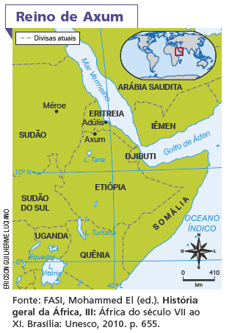
O Reino de Axum
O mapa mostra a região Nordeste do continente africano, conhecida como Chifre da África, onde se desenvolveu o Reino de Axum.
Dominou o Reino de Cuxe e terras na Península Arábica.
No século VII, o território de Axum foi invadido e dominado pelos muçulmanos.

Slide 7
Caracteríticas do Reino de Axum
Os primeiros habitantes da região vieram do sul da Península Arábica.
Agricultura e pecuária: principais atividade no século VII a.C.
No entanto, o comércio ganhava forças.
O comércio era alimentado por caravanas que vinham de outros locais de dentro e de fora da África.
Era utilizada a escrita nas transações comerciais.
Com o comércio, aldeias transformaram-se em cidades, como Adúlis e Axum.

Slide 8
Pela cidade passavam mercadores vendendo sal, ouro e plumas.
Axum, localizada no interior, era outro importante centro comercial.
Adúlis
Axum
Mercadorias seguiam para o Egito, a Grécia, a Índia e a China.
Contava com importante porto no Mar Mediterrâneo.
Entre as mercadorias, estavam o marfim, o chifre de rinoceronte e os escravos.
Controlou o comércio entre o interior da África e Adúlis e entre Adúlis e o Egito.

